Slide 1
Sharing of
Point-NeRF and Related Papers
Point-NeRF以及相关论文分享
图像组交流分享 吴筱迪
Notes:
影响力比较大

Slide 2
NeRF: Representing scenes as neural radiance fields for view synthesis (ECCV 2020)
Point-NeRF: Point-based Neural Radiance Fields (CVPR 2022)

Slide 3
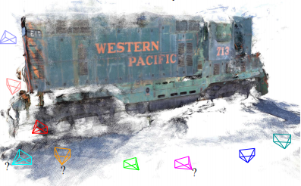
1
概述
利用已知的参考相机拍摄的图像（源视图），合成出参考相机之间的虚拟相机位置拍摄的图像（目标视图）。
稀疏源
vs
密集源
物体
vs
场景
静态
vs
动态

Slide 4
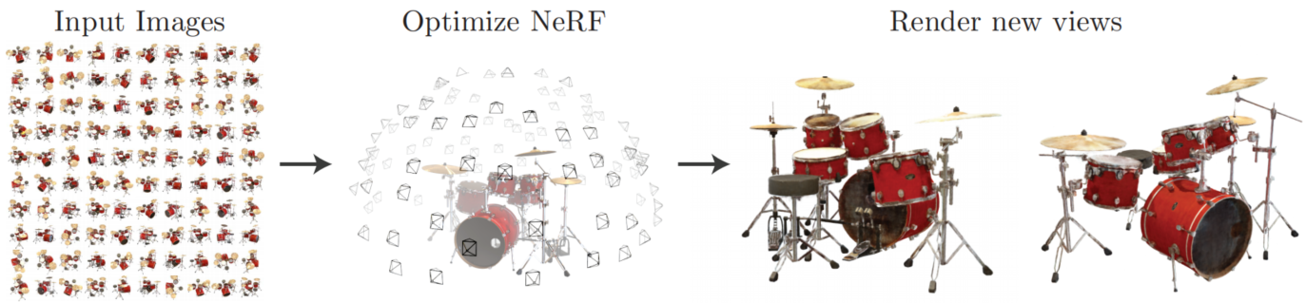
1
NeRF概述
2D
重建
3D
渲染
2D
Notes:
视点合成任务一般是通过输入的源图像先做一个3维重建的工作，重建出场景的三维表示，然后合成虚拟视角的图像。而NeRF使用隐式表达，以 2d图像为监督完成虚拟视角的合成。通俗来说，就是用多张 2d 图片隐式重建三维场景，实现这个隐式重建的过程的手段其实是多层感知机。我之前做的工作都是基于显式的传统的场景表示的，比如点云，所以这次的分享主要是有关NeRF和传统3D场景表示相结合的方法

Slide 5
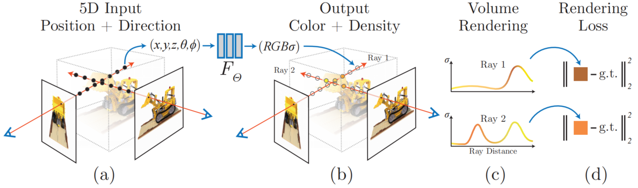
2
NeRF方法
观测位置（dx,dy,dz）
MLP
模型参数
体渲染
损失计算
体密度 ：在空间位置x上无限小质点的不透明度
Notes:
NeRF所做的事仅仅根据相机位姿和图像，合成新视角下的图像，不需要中间三维重建的过程。 在已知视角下对场景进行一系列的捕获 (包括拍摄到的图像，以及每张图像对应的内外参)，不需要中间三维重建的过程，仅根据相机位姿和图像，合成新视角下的图像。在基于NeRF的表示方法下，三维空间被表示为一组可学习且连续的辐射场，由输入视角+位置学习后，得到密度+颜色。

Slide 6
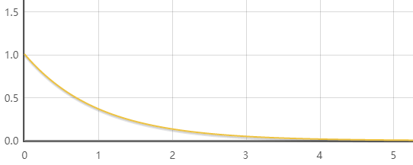
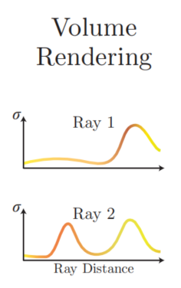
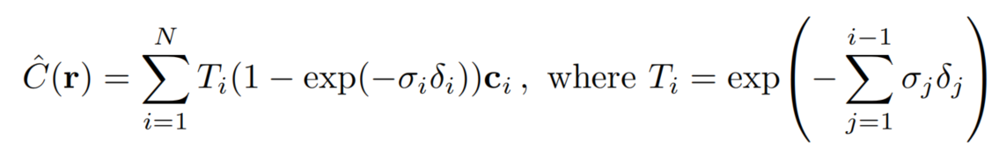
2
NeRF-体渲染
体渲染主要是指通过追踪光线进入场景并对光线长度进行某种积分来生成图像或视频
far
d
near
o
N等分
体渲染 ：使用经典体积渲染的原理渲染穿过场景的任何光线的颜色C
是从 到 的透明度累积（accumulation）
实际使用近似积分
Notes:
现在已知我们可以用多层感知机求每个体素的RGB颜色和不透明度σ，对于每个像素点的最终颜色，还需要借助图形学的渲染原理，所谓体渲染主要是指通过追踪光线进入场景，并对光线长度进行积分来生成图像或视频。这个积分具体在做什么，我们可以单独看里面的T函数，就是一个以e为底的不透明度σ的指数函数，函数图像可以看右上角这张图，根据先验知识，光线到达不透明的点的时候，之后到达的点不管透不透明，已经不重要了，因为前面的点已经决定了像素点的颜色，所以其实T函数的作用就是当前面不透明度很高的时候，作为一个权重来抑制后面的颜色。
然后因为这个积分公式中的不透明度和RGB值都需要从多层感知机查询求得，而查询得到的结果肯定一个一个的离散的，所以实际上我们只能使用离散的近似积分来进行渲染，但原理还是一样的。 需要注意的是，其实这个渲染公式就是NeRF这一类方法的核心，很多后续基于NeRF的方法都是采用这个方式来渲染最终的RBG图像的。不管用什么手段，只要能够求出某一个3D位置上的体密度sigma和颜色c，就能够这个公式渲染RGB图像。

Slide 7
5
NeRF小结
在视觉领域，神经场即以空间坐标或者其他维度（时间、相机位姿等）作为输入，通过一个MLP网络模拟目标函数，生成一个目标标量（颜色、深度等）的过程。
NeRF实现了神经场（Neural Field）与图形学组件Volume rendering的有效结合。
主要存在的问题：
速度慢，每个像素都需要近200次MLP深度模型的前向预测
视角数量，需要大量的（数百张）视角来进行训练
泛化性，对一个新的场景需要重新训练

Slide 8
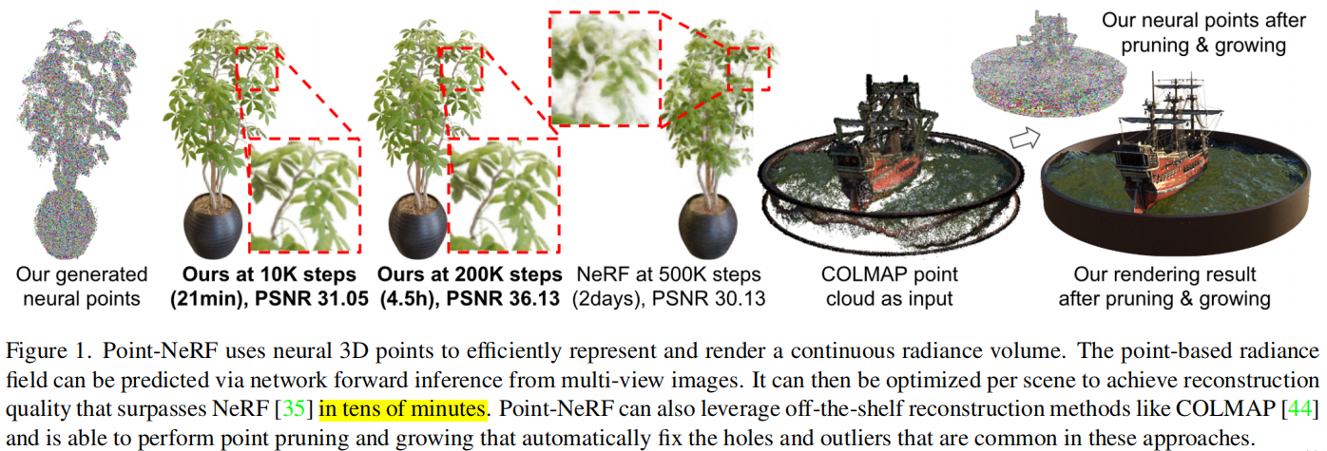
6
Point-NeRF
Notes:
Nerf的模型表达形式，就如刚刚所讲的，最开始是全隐式的MLP，但MLP的拟合能力有限，表达大场景的时候推理和渲染非常耗时，所以有些工作把nerf扩展到了体素网格，用显式和隐式结合的混合方法，在一定程度上提高收敛速度和渲染速度，但是体素网格分辨率低，也很难迁移一些比较成熟的三维重建方法，于是就有了point-nerf这项工作，让模型的表达形式回到点云这种传统的场景表达形式。先看效果，左边第一张图就是作者提出的神经3D点云，它在点云的基础上附加存储了特征向量，第二到第四张图是和原版nerf性能上的对比，pointnerf在保持高渲染质量的同时，也很大程度加快了训练速度。在此基础上，作者还提出了另外两个方法来修补点云，解决点云重建不足的问题。

Slide 9
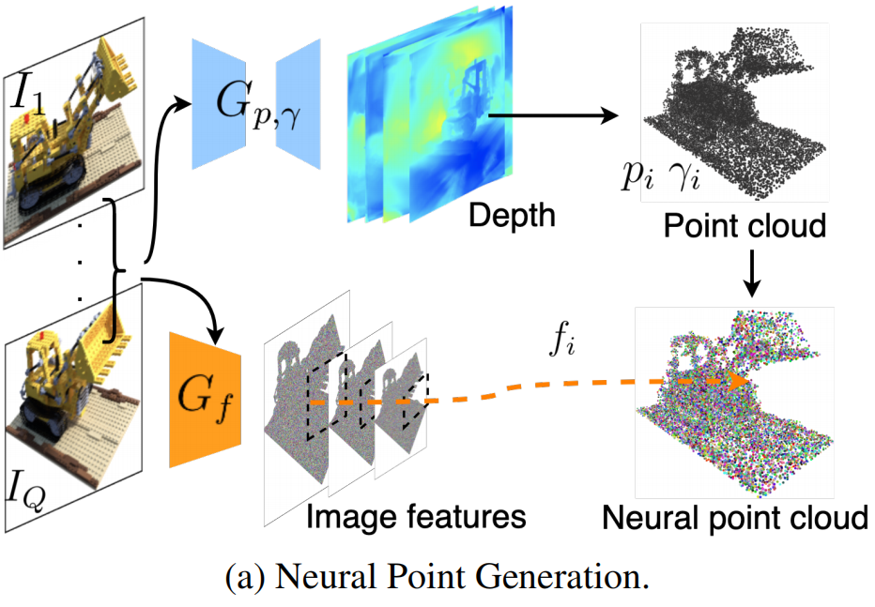
7
Point-NeRF概述
主要思想
用前馈深度神经网络跨场景预训练，实现高效的初始化;
用点云近似场景几何，避免对空区域的采样;
每个点包含神经特征（对点周围局部3D场景几何和外观的编码)，用CNN提取;
用基于cost-volume的神经网络估计深度(deep MVS) ,反向投影到3D空间获得点云;
也可以使用从其它方法重建的点云(COLMAP)，用growing & pruning处理holes & outliers。
Notes:
先说一下他的主要思想，原版nerf的收敛速度特别慢，所以pointnerf在这里用了一些预训练的手段，这些预训练是跨场景的，让他们用到的MLP具有一定的泛化能力。还有一个问题是，nerf会对空的区域进行采样，所以还是点云这种直观的场景几何比较省事。pointnerf就用点云来拟合场景几何，提高采样的效率。那么还有一个问题就是，点云本身能表达的局部信息很少，为了能让离散的点云储存连续的连续的局部信息，pointnerf用cnn提取图像特征并编码存储在点云中。在采样的时候，取采样位置邻近的点，按一定权重融合这些点的特征。Pointnerf使用的点云有两个来源，一个是MVSNet一个是COLMAP管道生成，这两个都是比较成熟的三维重建工作，

Slide 10
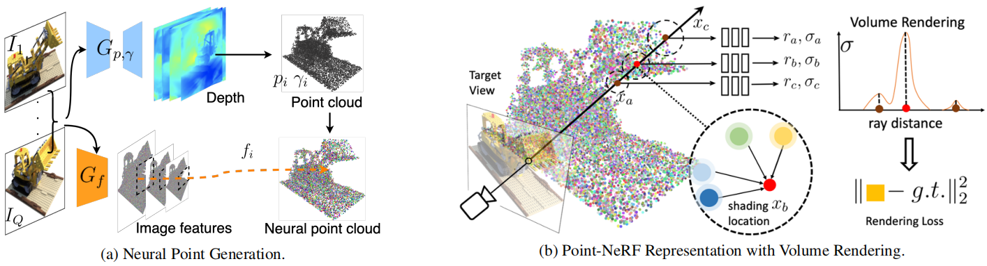
7
Point-NeRF概述
重建
渲染
Notes:
pointnerf的方法主要分为两大部分。先用左边图里的方法重建神经点云，每个点都包含来自CNN的图像特征，在右边渲染的时候，对于目标图像，生成采样点之后，对采样位置周边的点取出其中的特征向量进行融合，这个过程在文章中也称为着色，shading，融合后的特征再用MLP解码得到颜色和体密度，经过刚刚nerf中讲到的体渲染公式，得到RGB图像

Slide 11
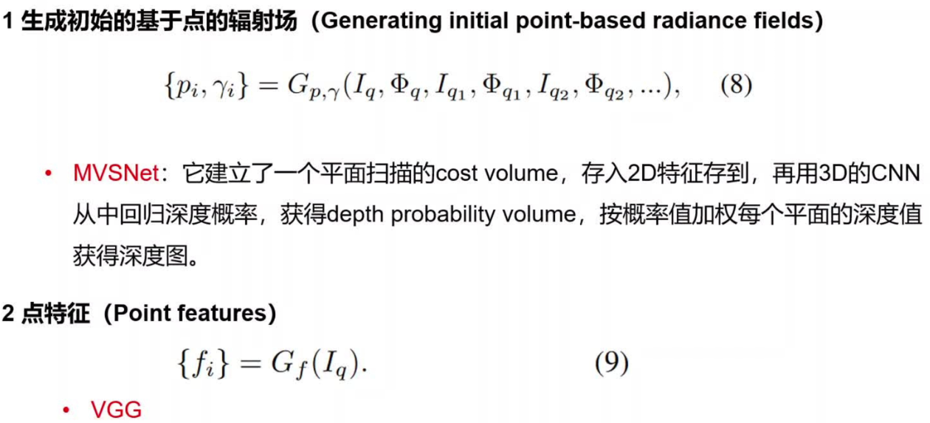
8
Point-NeRF方法

Slide 12
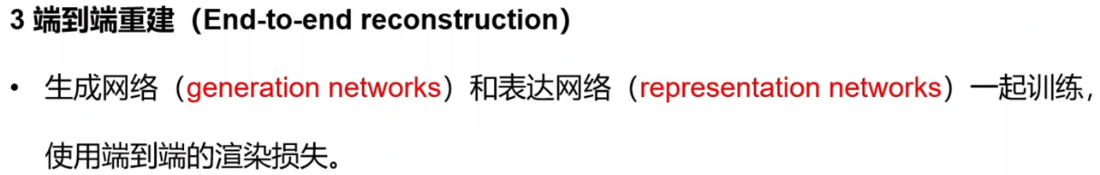
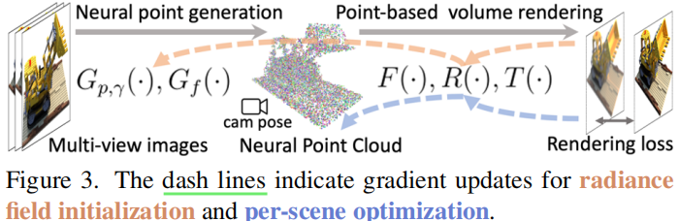
8
Point-NeRF方法
Notes:
虚线表示的是梯度迭代的前馈路线，从监督图像前馈到表达网络，再从表达网络前馈到生成网络

Slide 13
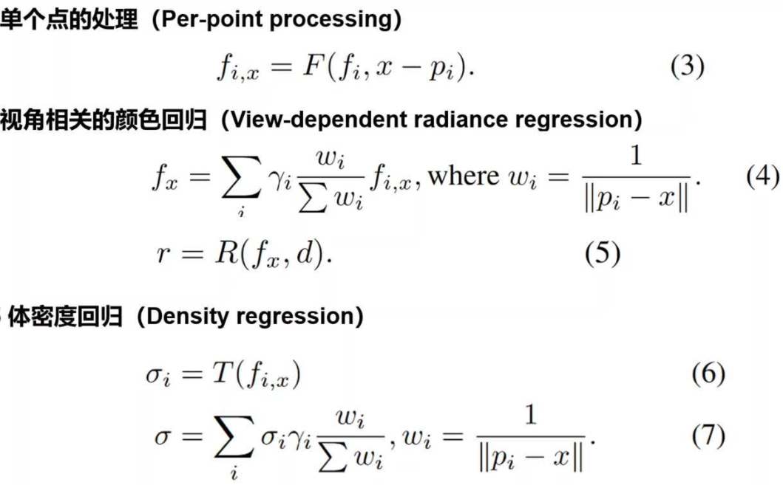
8
Point-NeRF方法
逆距离加权
逆距离加权
Notes:
现在分别讲表达网络的三个子网络。对于一个神经点，并不是直接取周边的点特征进行融合，这些特征被取出来之后，还经过了一个神经网络F，也就是公式3，输入领近点特征以及领近点和着色点的距离，输出经过MLP聚合的单个点特征。单个点的处理结束之后，就是分别使用MLP R和T计算我们最关心的颜色r和体密度σ了，除此之外，这两者的计算都采用了逆距离加权对特征进行进一步的处理。之后的步骤就和原版nerf一样，使用体渲染公式对颜色和体密度进行近似积分，求得每个像素的RGB值

Slide 14
Thank you for listeningg

